Slide 1

第四章 不 定 积 分
indefinite integrals
习 题 课
主要内容
*典型例题

Slide 2
一、主要内容
原 函 数
不 定 积 分
选
择
u
有
效
方
法
基
本
积
分
表
分部
积分法
积分法
直接
积分法
第一换元法
第二换元法
几种特殊类型
函数的积分

Slide 3
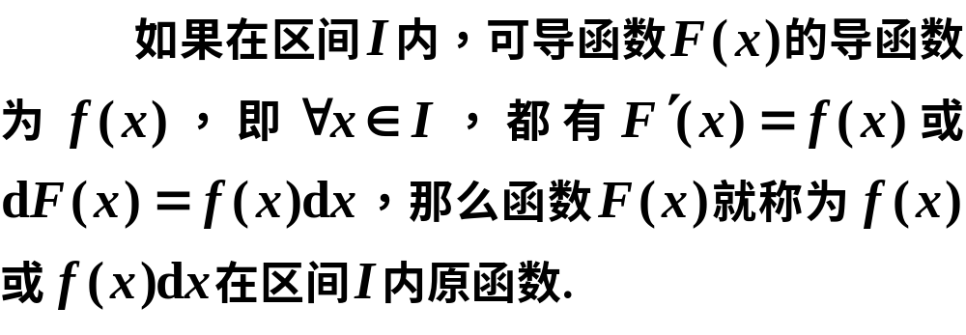
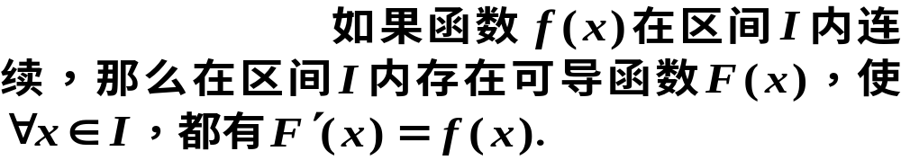
1. 原函数
定义
原函数存在定理
即：连续函数一定有原函数．

Slide 4
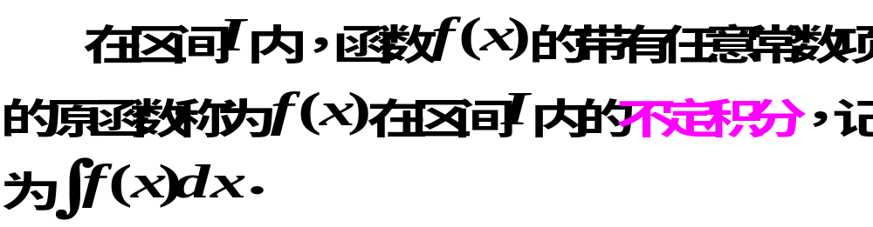
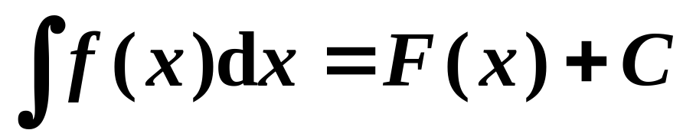
2. 不定积分
(1) 定义

Slide 5
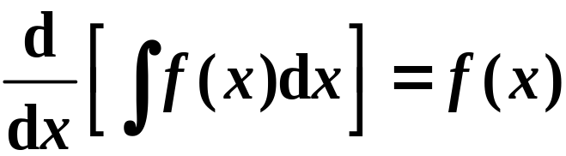
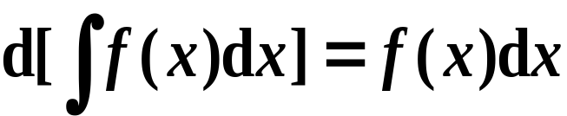
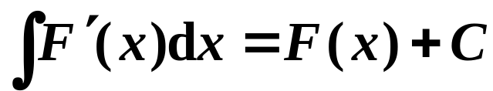
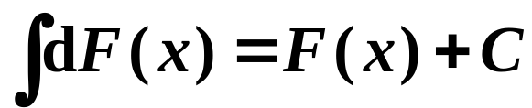
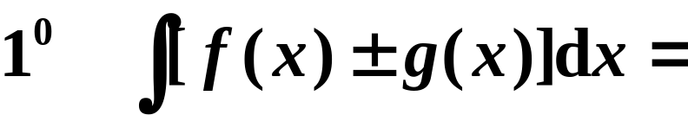
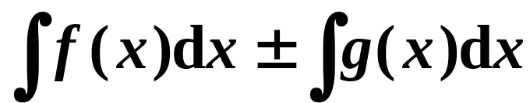
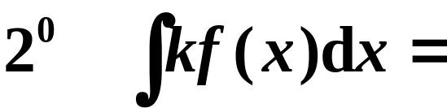
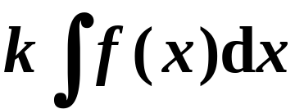

(2) 微分运算与求不定积分的运算是互逆的.
(3) 不定积分的性质

Slide 6

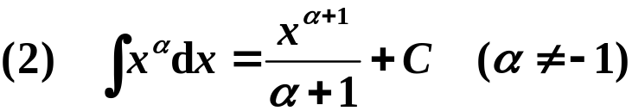
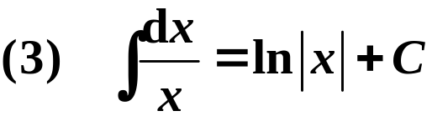


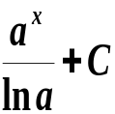





3. 基本积分表
是常数)

Slide 7
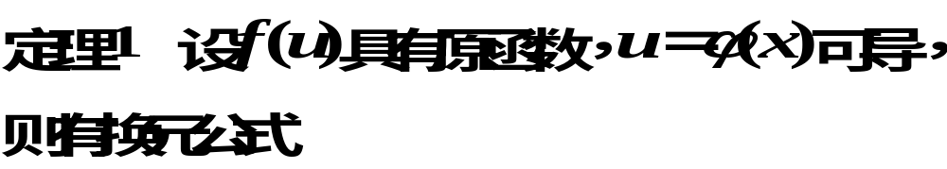
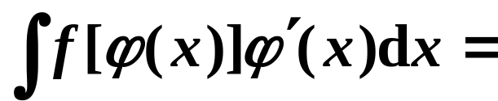
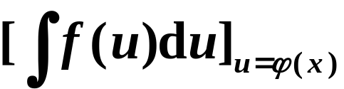
4. 直接积分法
由定义直接利用基本积分表与积分的性质求不定积分的方法.
5. 第一类换元法
第一类换元公式（凑微分法）

Slide 8
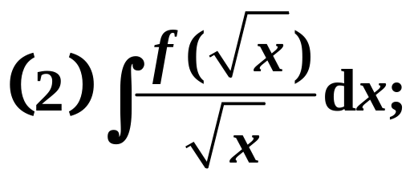
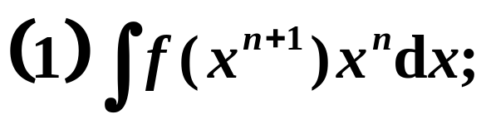
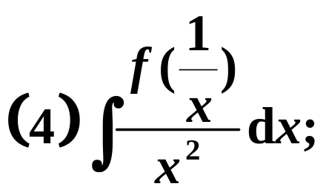
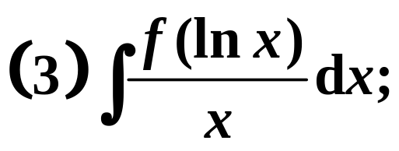
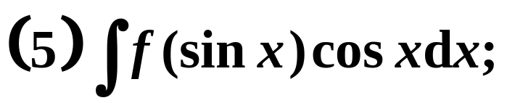
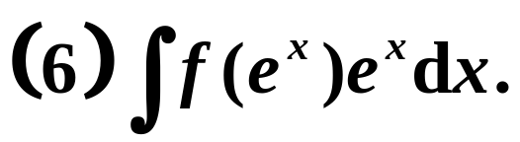
常见类型:

Slide 9
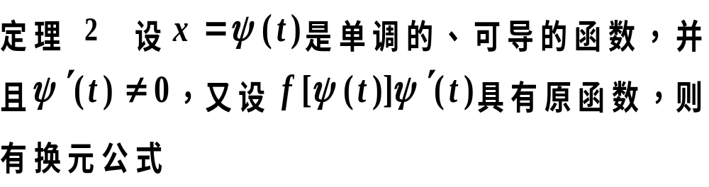
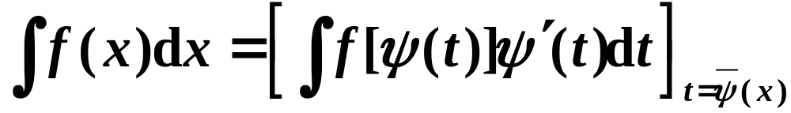

6. 第二类换元法
第二类换元公式

Slide 10
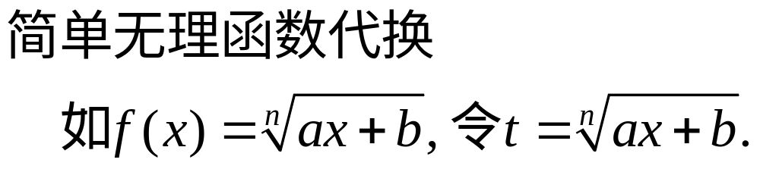
常用代换:

Slide 11
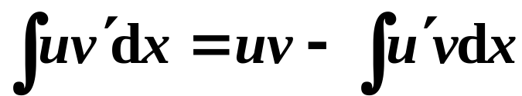

7.分部积分法
分部积分公式
8.选择u的有效方法:LIATE选择法
L----对数函数；
I----反三角函数；
A----代数函数；
T----三角函数；
E----指数函数；
哪个在前哪个选作u.

Slide 12
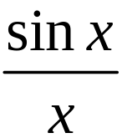
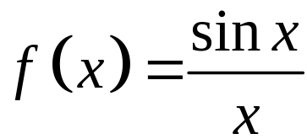
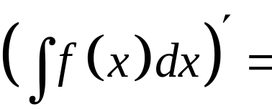







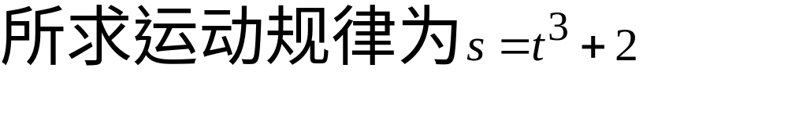
二、典型例题
例1
,则
例2
,则
设某物体运动速度为
例3
,且当
时，
,求运动规律
答案：

Slide 13


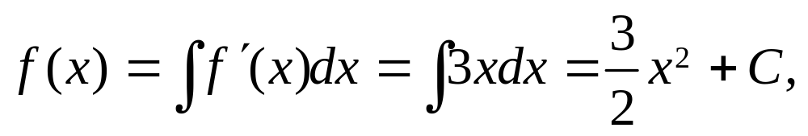
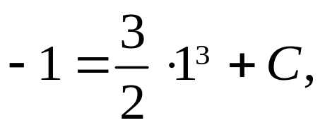
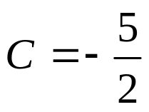
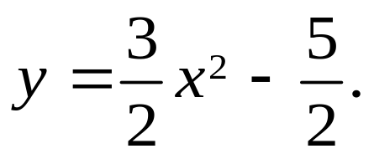
例4
设曲线通过点(1,-1),且其上任一点的切线斜率等于这点横坐标的三倍，求此曲线方程.
解
设所求曲线方程为
按题意，有
因此
∵
曲线过点(1,-1)
,有
∴
所求曲线方程为

Slide 14
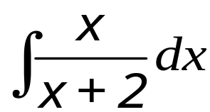
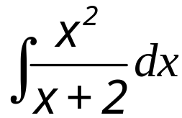
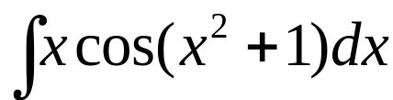
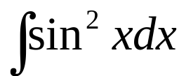
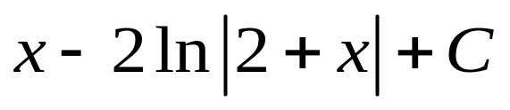
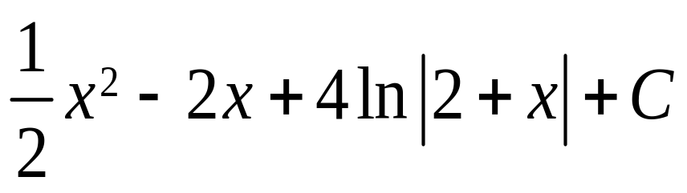
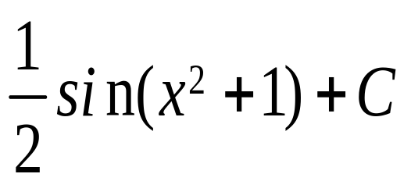
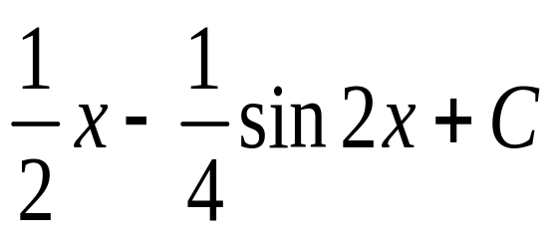
例5
计算下列不定积分
①
②
③
④
答案：
①
②
③
④

Slide 15
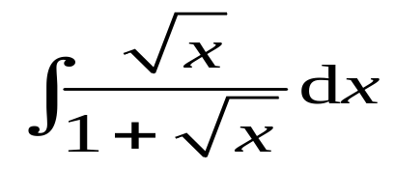
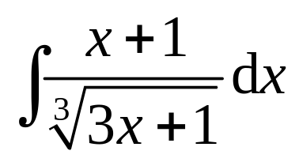
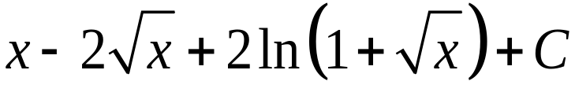
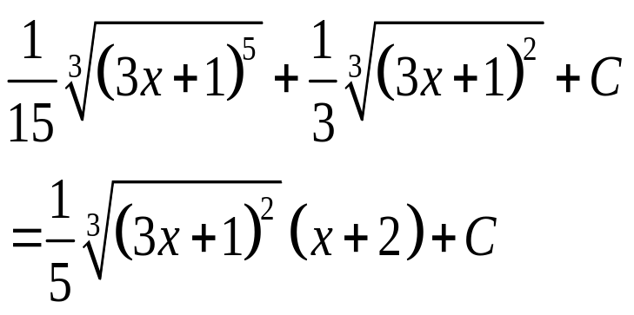
例6 计算下列不定积分
①
②
答案：
①
②

Slide 16
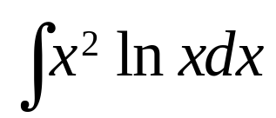
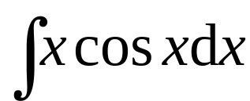




例7 计算下列不定积分
①
②
③
答案：
①
②
③

Slide 17
本次课结束 谢谢同学们

Slide 18

再 见

